Slide 1
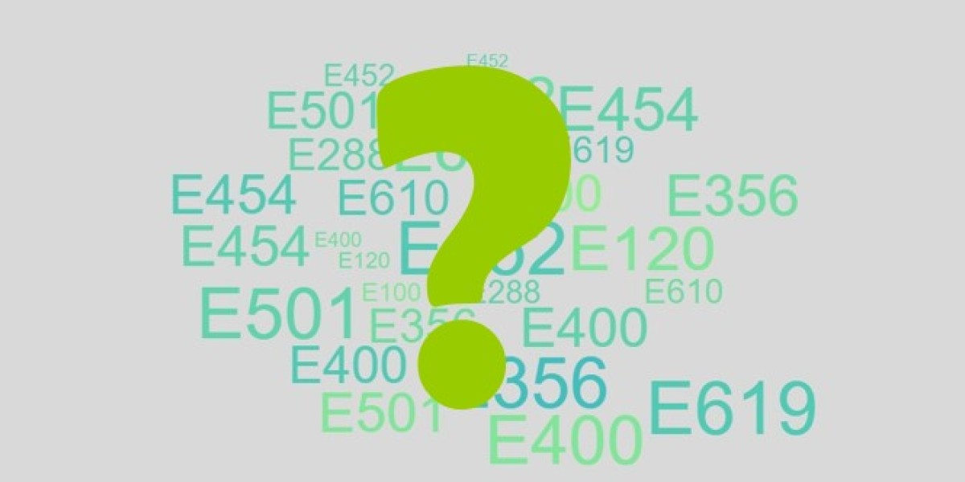
KEN UW GETALLEN:
E-NUMMERS

Slide 2
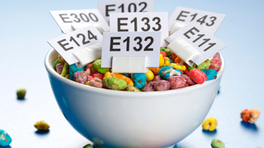
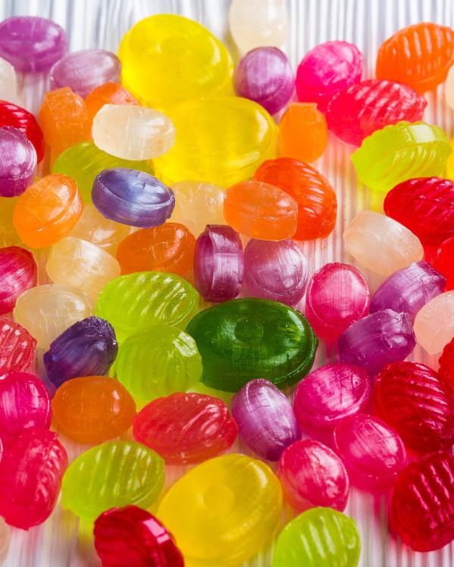
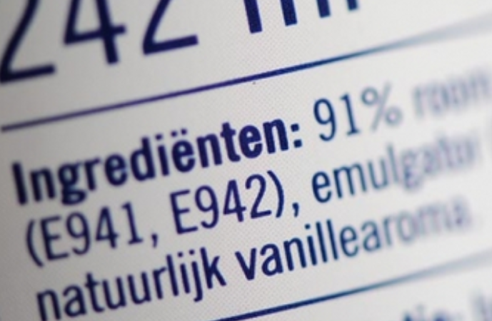
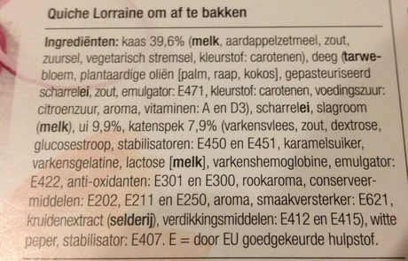
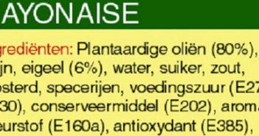

Slide 3
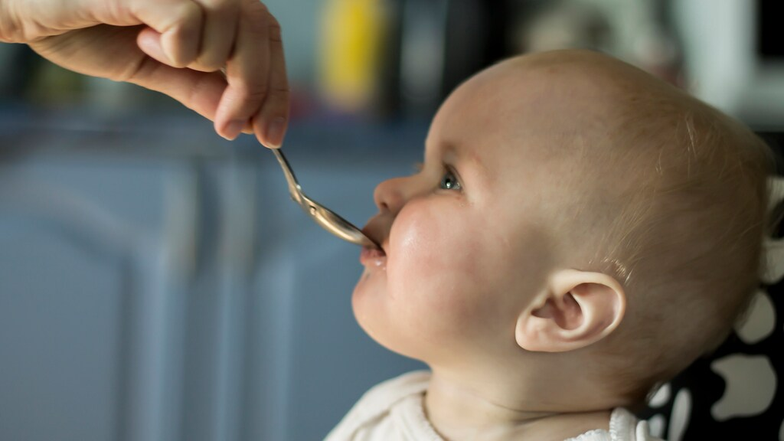
Kinderartsen adviseren ouders om baby’s geen vitamine D-druppels met de toevoeging propylgallaat (E310) te geven. Ze doen dat in reactie op onderzoek van RTL Nieuws. Bovendien is het bij wet verboden dit soort toevoegingen in supplementen voor baby’s en peuters te gebruiken

Slide 4
Inhoud
E-nummers: waar of niet waar?
Wat zijn E-nummers?
Wie bepaalt en handhaaft?
E-nummer groepen
Natuurlijk/synthetisch
Vegetarisch, veganistisch, biologisch
Verdachte E-nummers
Goed voor de hersenen
Interessante sites

Slide 5
E-nummers zijn slecht voor je

Slide 6
NIET WAAR

Slide 7
E-nummers zijn niet natuurlijk

Slide 8
NIET WAAR

Slide 9
E-nummers veranderen ons
eten en drinken

Slide 10
WAAR

Slide 11
Ons lichaam maakt stoffen aan die een E-nummer hebben

Slide 12
WAAR

Slide 13
Als er geen E-nummers op het etiket zijn vermeld zitten er geen toevoegingen in

Slide 14
NIET WAAR

Slide 15
Wat zijn E-nummers?
Hulpstoffen of additieven
Toegevoegd aan ons voedsel, drinken en supplementen
Doel: reguleren van hulpstoffen en toevoegingen
Effect additieven: verandering naar gewenste structuur, geur, kleur of smaak
Conserveringsmiddelen
Negatieve reputatie
Veel verwarring
Mogelijk verband met hyperactiviteit, astma, allergie en dementie

Slide 16
EFSA bepaalt
De European Food Safety Authority (EFSA) stelt vast of een additief (E-nummer) in de Europese Unie gebruikt mag worden in voedsel
De onafhankelijkheid van EFSA ligt onder vuur
Een EFSA beoordeling garandeert niet dat een E-nummer veilig is
De wetenschappelijke studies de EFSA krijgt voorgelegd zijn niet altijd (even) betrouwbaar
De conclusies van EFSA worden niet altijd gedeeld door autoriteiten in andere landen
Handhaving: NVWA

Slide 17
E-nummer groepen: functie
E100 – E199 kleurstoffen
E200 – E299 conserveermiddelen en voedingszuren
E300 – E399 antioxidanten
E400 – E499 emulgatoren, stabilisatoren, verdikkingsmiddelen en geleermiddelen
E500 – E599 zuurteregelaars, anti-klontermiddelen en rijsmiddelen
E600 – E699 smaakversterkers
E900 – E930 antischuimmiddelen, glansmiddelen en meelverbeteraars
E938 – E949 drijf- en verpakkingsgassen
E950 – E999 zoetstoffen
E1400 – E1499 gemodificeerde zetmelen
E1500 – E1599 kunstmatige aromastoffen

Slide 18
E-nummers: natuurlijk en synthetisch
Natuurlijke E-nummers; uit planten, paddenstoelen of dieren
Natuur-identieke E-nummers; kunstmatig bereid, chemisch identiek aan het natuurlijke product
Synthetische E-nummers; kunstmatig, in een fabriek gemaakt

Slide 19
E-nummers; vegetariërs en veganisten
E120 (Cochenille, Karmijn, Karmijnzuur, Carmine)
E234 (Nisine)
E640 (Glycines)
E901 (Bijenwas)
E901i (Witte bijenwas)
E901ii (Gele bijenwas)
E904 (Schellak)
E913 (Lanoline, Wolvet)
E920 (L-cysteïne)
E921 (L-cystine)
E966 (Lactitol)
E1000 (Cholinezuur)
E1105 (Lysozym, Lysozym hydrochloride)

Slide 20
E-nummers in biologische producten
In biologische producten mogen alleen natuurlijke E-nummers worden gebruikt
En alleen stoffen die essentieel zijn
E406, Agar agar (gelatine) E407, Carrageen (verdikking en stabilisator) E410, Johannesbroodpitmeel (verdikking) E300, Ascorbinezuur (vitamine C)

Slide 21
Verdachte E-nummers: AZO kleurstoffen
Synthetische kleurstoffen; komen niet in de natuur voor
Meest gebruikte kleurstoffen; 60-70% in textiel en voeding
Afbraakproducten zijn giftig
Hyperactiviteit (ADHD) en concentratieverlies bij kinderen
Allergie en astma bij contact
Waarschuwing verplicht; soms verboden
E102, Tartrazine; E107, Geel 2G; E110, Zonnegeel FCF; E122, Azorubine; E123, Amaranth; E124, Ponceau 4R; E129, Allurarood; E151, Briljantzwart; E154, Bruin FK; E180, Litholrubine BK

Slide 22
Waar kan kleurstof in zitten?
Textiel
Vleesproducten en vleesvervangers
Melkproducten, zoals toetjes en room met een smaakje
Kaas
Moutbrood
Smeerbare boter
IJs
Rood conservenfruit
Jam, marmelade
Groenten in azijn, olie of pekel
Sommige vis
Ontbijtgranen met vruchtensmaak
Soepen en bouillons
Kruidenmixen
Mosterd
Noedels
Gedistilleerde drank
Snacks
Snoepgoed

Slide 23
Verdachte E-nummers en hersenschade
VU/AMC: explosieve groei dementerenden tussen 50-60 jaar
Advies: verbod op kunstmatige zoetstoffen en smaakversterkers
Zoetstoffen: E950 – E967 vooral: Aspartaam, E951 verboden: Titaniumdioxide, E171 (CI 77891 in tandpasta)
Smaakversterkers: E600 – E699 vooral: MSG, E621 (Chinees restaurant syndroom)

Slide 24
Goed voor je hersenen
Vitamine A; lever(-worst, -kaas, -paté), bladgroenten
Alle B vitaminen; granen, peulvruchten, noten, vlees, vis
Vitamine C; paprika, spruiten, broccoli, kiwi, citrusfruit
Vitamine D; zonlicht, supplement
Vitamine E; zonnebloemolie, noten, granen, fruit, bladgroenten
Omega 3; haring, makreel, zalm, sardines
Jodium, ijzer en zink; zuivel, eieren, vis, lever, kip, noten, bladgroenten; schaal- en schelpdieren

Slide 25
Interessante sites
Foodwatch.org
Voedingscentrum.nl
Nl.wikipedia.org
Watzitwaarin.nl
RIVM.nl
aHealthylife.nl
Smartphone: E-nummers app

Slide 26
Wat willen jouw darmen je vertellen?

Slide 27
BEDANKT VOOR JULLIE AANWEZIGHEID EN JULLIE INBRENG!

